Slide 1

postman如何做接口测试
郭玉璞

Slide 2
什么是postman？
什么是postman？
Postman是chrome的一个插件，是常用的接口测试工具，能够发送任何类型的http请求，支持GET/PUT/POST/DELETE等。Postman非常简单易用，通过填写URL，header，body等就可以发送一个请求，用来测试接口非常方便。
如何安装postman？
右键保存到文件即可查看文档

Slide 3
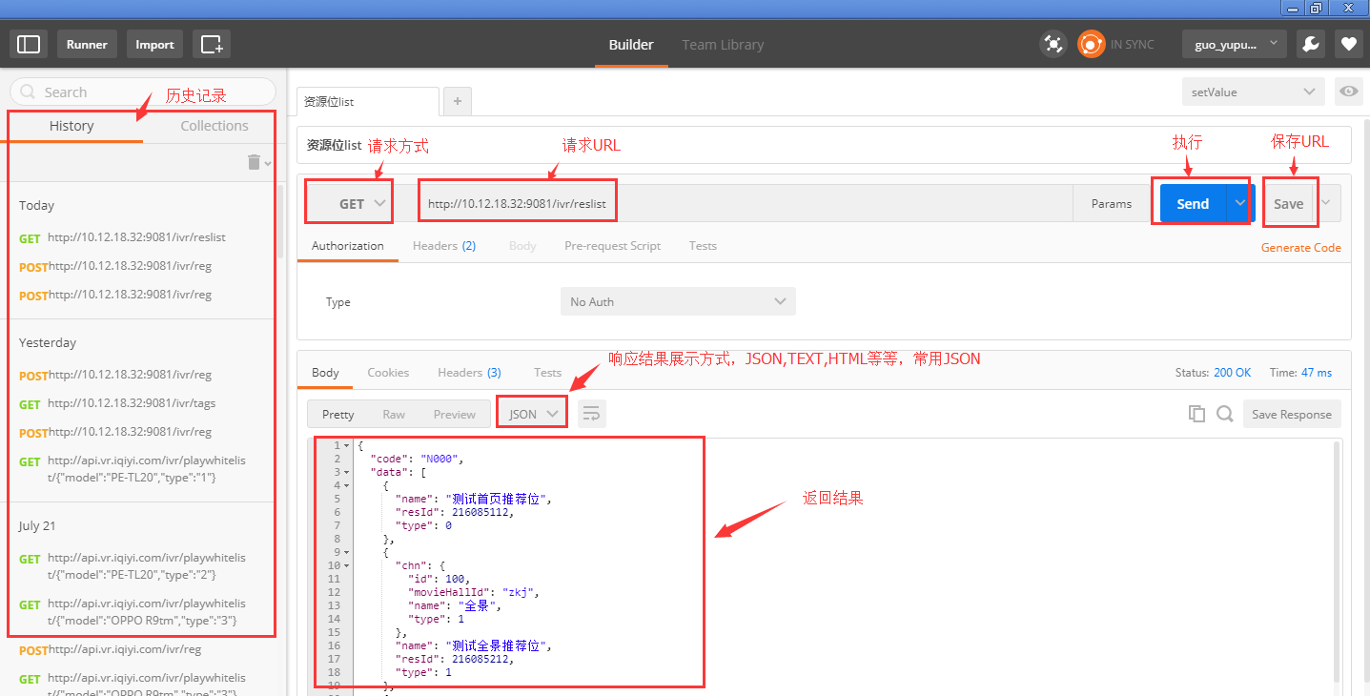
postman常用功能说明
常用功能说明

Slide 4
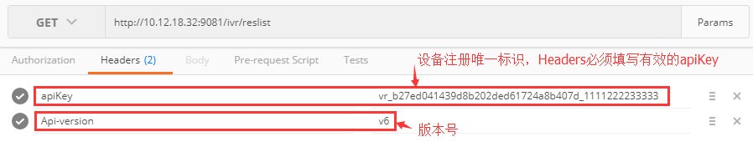
postman功能说明之请求头部
什么是请求头部？
通知服务器有关于客户端请求的信息。
请求头部由关键字/值对组成，每行一对。
http://10.12.18.32:9081/ivr/reslist

Slide 5
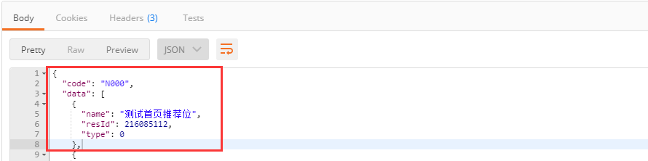
postman功能说明之响应结果
什么是response body？
服务器接收请求后返回的结果。包含状态码及响应字段。

Slide 6
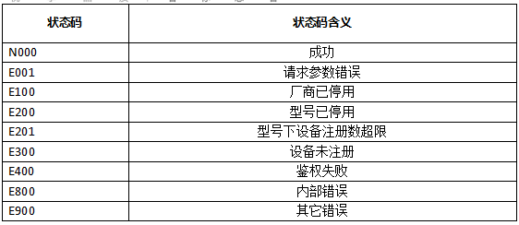
接口不通时如何快速定位问题
巧用状态码定位问题？
状态码可以快速定位问题
通过观看状态码就能准确定位是接口哪方面出了问题，是接口不通？还是设备未注册、鉴权失败等等。

Slide 7
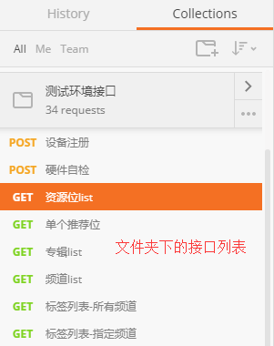
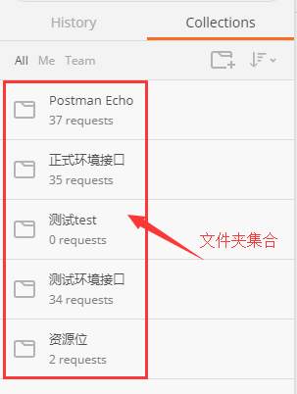
postman实用小技巧
提升效率的小技巧
Collection 集合，保存请求
将接口放在文件内方便管理与执行

Slide 8


